Slide 2
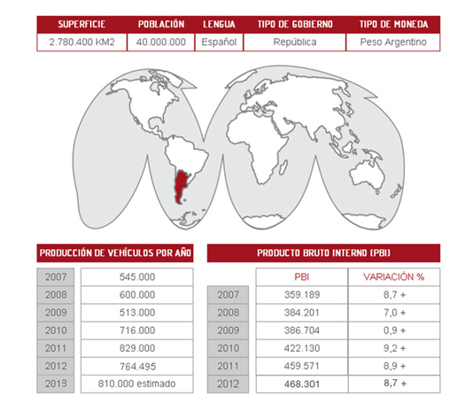
Información General

Slide 3
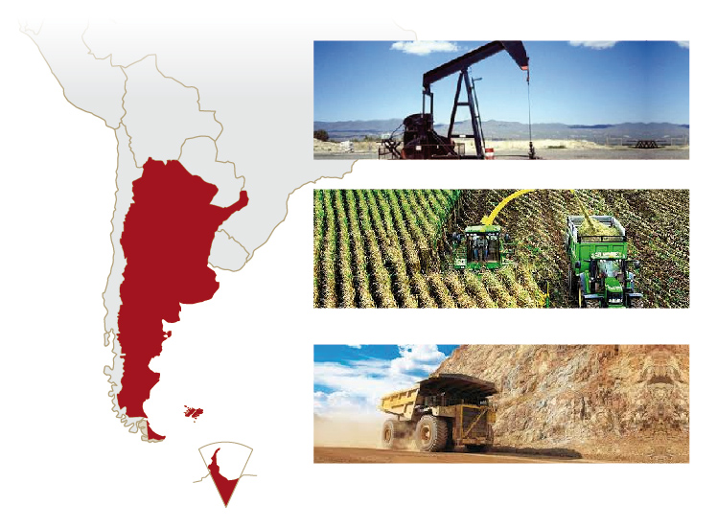

Slide 4
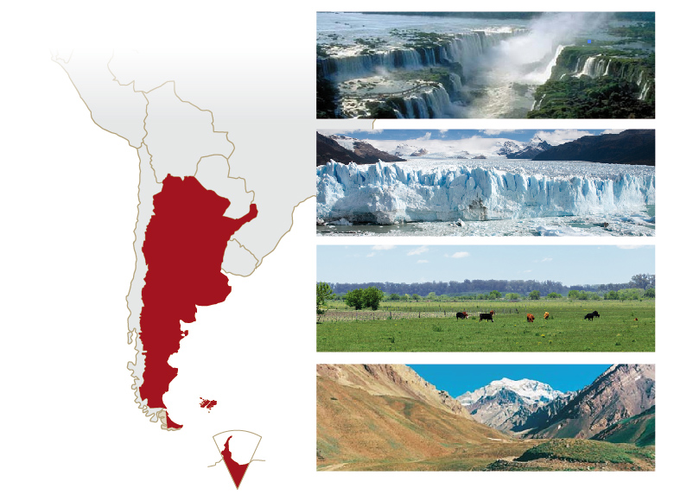

Slide 5
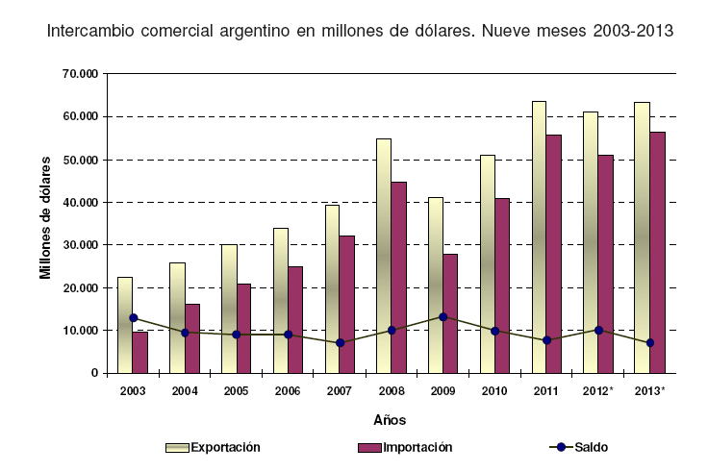
Evolución del comercio exterior entre 2003 y 2013
10 años de superávit en la balanza comercial.

Slide 6
Origen de las Importaciones
• El 58% de las importaciones proviene de China, Brasil y Korea del Sur.
• El 77% de las importaciones son de Moldes de inyección de plásticos, el 23% restante es de Matrices.
• Otros países de origen de las importaciones son: Italia, Alemania, Japón, Canadá, otros.
Destino de las exportaciones
• En el año 2012, el 64% de las exportaciones de Matrices y Moldes se dirigieron a Brasil, donde el 83% fueron matrices.
• Las exportaciones de moldes se encuentran más diversificadas, siendo los destinos principales de exportación: Chile, Costa Rica, Uruguay, Bolivia, Italia, Alemania y Otros.

Slide 7
CAMYM considera que el sector de matrices y moldes es estratégico para el desarrollo industrial de la Argentina
• Acumula conocimientos al incorporar permanentemente los últimos adelantos tecnológicos a nivel mundial.
• Se incorpora en productos y en procesos muy distintos.
• Enriquece la cultura tecnológica nacional, generando soberanía tecnológica.
• Optimiza los recursos y materias primas.
• Domina los aspectos técnicos del bien en sí mismo.
• Difusión de tecnologías en condiciones ajustadas a las necesidades del país.

Slide 8
Generación de empleo
• Trabajo retribuido (máximos salarios de la industria metalúrgica)
• El sector genera más puestos de trabajo por millón de pesos producido que el conjunto del sector manufacturero.
• Esto refleja el carácter “mano de obra-intensivo” del sector, y además de alta calificación.

Slide 9
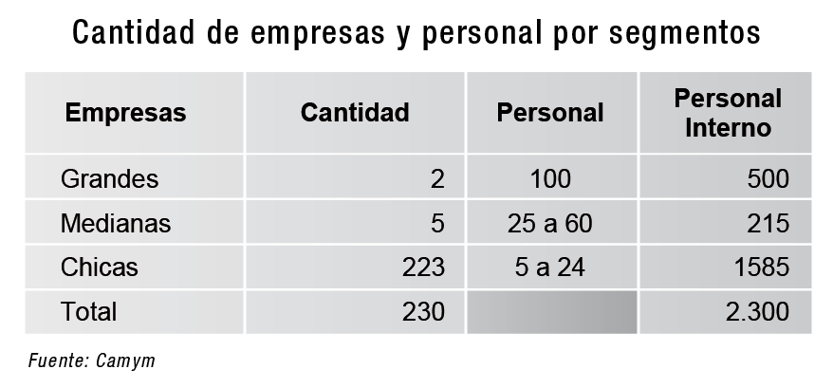
Datos del sector de matrices y moldes en la Argentina
230 empresas dedicas a la fabricación de Matrices y Moldes en la Argentina.
2300 puestos de trabajo directos.

Slide 10
Capacidad de producción del sector y costo laboral de fabricación
• El sector en su conjunto tiene una capacidad de producción anual de 4,84 millones de horas de trabajo.
• El 65% de las horas disponibles se las lleva el sector automotriz
• El 35% restante se divide en sectores como: línea blanca, electrodomésticos,
línea marrón, juguetería, línea Jardín, cosmética, etc.
• La incidencia del sector automotriz en empresas de gran porte es de un 84%.
En las empresas medianas es de un 70% y en las pymes pequeñas es de un 50%.
• Las 223 empresas chicas participan en conjunto del 45% de la capacidad de
horas disponibles.
• Las empresas de los segmentos medios y grandes explican el 55% restante.

Slide 11
Estructura de las empresas
El 99% de las empresas del sector son familiares con sus propietarios al frente.
En los últimos años la mayoría de las empresas han empezado un proceso de tecnificación, producto de la necesidad de aumentar la productividad y bajar los costos de producción para poder competir con los productos importados provenientes de países orientales
El conocimiento tecnológico por parte de los propietarios ha sido clave en el desarrollo del sector de los últimos años.
La capacitación del personal esta orientada a la capacitación permanente mediante cursos superiores, ya en curso en Córdoba y muy pronto en Bs. As.

Slide 12
Conclusiones
• La industria de matrices y moldes en el mundo tiene alto contenido tecnológico.
• El sector es “mano de obra-intensivo”, y además de alta calificación.
• Se observa que en los ultimos años la producción mundial de Matrices y
Moldes se concentra principalmente es China, Tailandia y Korea del Norte. Estas condiciones son estructurales y obedecen a cambios en los centros de producción mundiales orientados principalmente por las terminales automotrices.
• La industria de M&M es un sector estratégico en el marco de un proceso
de desarrollo industrial.
• Bajo este concepto, nuestra cámara gestiona por los intereses del sector
en general y por los intereses particulares de las empresas que la componen.

